Slide 1

Chào mừng thầy cô giáo và các em học sinh

Slide 2


Ở bài 1 và bài 2, em đã được học những thể loại văn học nào? Những điều em còn băn khoăn về việc tiếp nhận các văn bản thuộc thể loại ấy?

Slide 3

Tri thức Ngữ văn

Slide 4
Truyện và truyện đồng thoại
Cốt truyện
Nhân vật
Người kể chuyện
Lời người kể chuyện và lời nhân vật

Slide 5
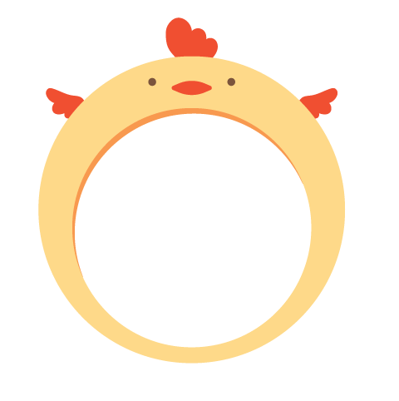

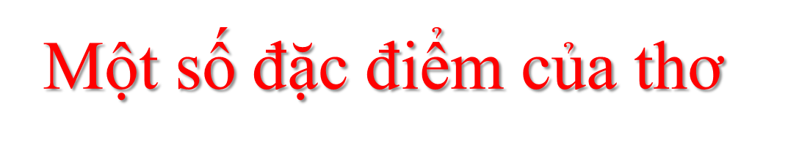

Mỗi bài thơ có thể thơ nhất định với đặc điểm riêng về số tiếng trong mỗi dòng, số dòng trong mỗi bài
01
Ngôn ngữ thơ cô đọng, giàu nhạc điệu và hình ảnh, sử dụng nhiều biện pháp tu từ
02
Nội dung của thơ là tình cảm, cảm xúc của nhà thơ trước cuộc sống. Thơ có thể có yếu tố tự sự và miêu tả
02

Slide 6
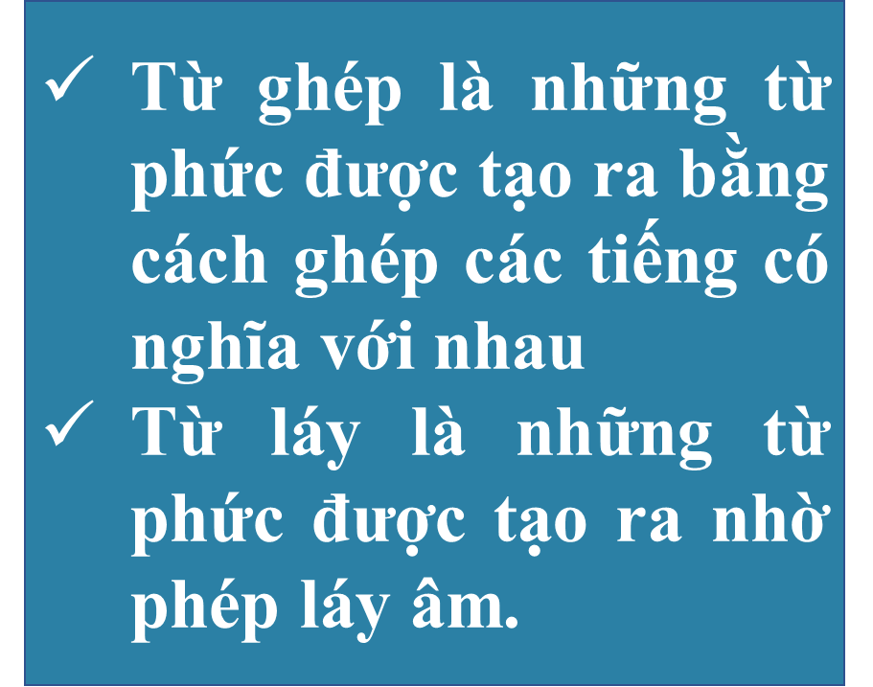
Từ đơn là từ do một tiếng tạo thành
Từ phức là từ do hai hay nhiều tiếng tạo thành.

Slide 7
Ẩn dụ là biện pháp tu từ gọi tên sự vật, hiện tượng này bằng tên sự vật, hiện tượng khác có nét tương đồng với nó, nhằm tăng sức gợi hình, gợi cảm cho sự diễn đạt

Slide 8


Là đối chiếu sự vật, sự việc này với sự vật, sự việc khác có nét tương đồng để làm tăng sức gợi hình, gợi cảm cho sự diễn đạt
So sánh
Là gán thuộc tính của người cho những sự vật không phải là người nhằm tăng tính hình tượng, tính biểu cảm cho diễn đạt
Nhân hoá
Là lặp lại một từ ngữ (đôi khi cả một câu) để làm nổi bật ý muốn nhấn mạnh.
Điệp ngữ

Slide 9
Chúc các em
học tốt nhé!

